Slide 1



FORMACIÓN

Slide 2
índice
PRESENTACIÓN LÍNEA EXCELLENCE
MECANISMO DE ACCIÓN
SENESCENCIA CELULAR
INGREDIENTES
PRODUCTOS
PROTOCOLO DE USO
PROGRAMA PROFESIONAL
2

Slide 3
PRESENTACIÓN EXCELLENCE

Slide 4
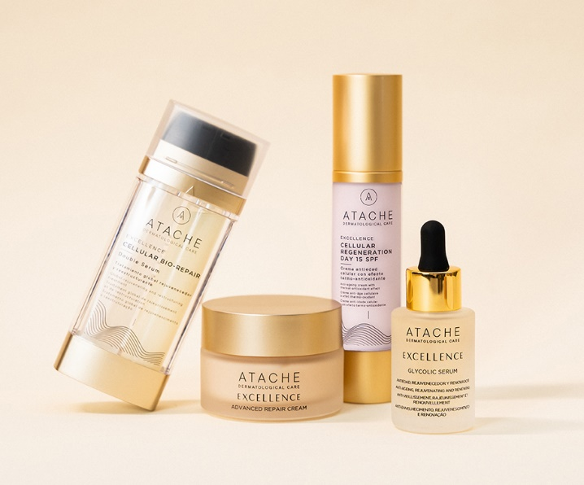
Línea Excellence
La línea Excellence se indica como tratamiento antiedad global rejuvenecedor, renovador y reestructurante.
Está basada en el concepto de prolongar la juventud gracias a los innovadores ingredientes que retrasan el envejecimiento cutáneo.
Los productos de esta línea trabajan de forma sinérgica creando un Sistema Triple Acción de Antienvejecimiento global, actuando a nivel celular, mejorando la matriz extracelular y reforzando la epidermis.
Ideado para cubrir las necesidades de todo tipo de pieles. Desde las pieles maduras, que precisan un tratamiento rejuvenecedor, reestructurante y renovador, hasta las más jóvenes, que buscan prolongar y mantener la apariencia y salud de su rostro

Slide 5
MECANISMO DE ACCIÓN

Slide 6
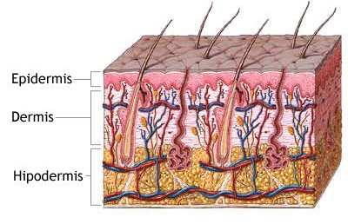
TRIPLE ACCIÓN ANTIEDAD
La piel está formada por una capa externa de células epiteliales en continua renovación llamada epidermis y por una capa interna de tejido conectivo, llamada dermis.
El principal tipo celular de la dermis es el fibroblasto, célula que sintetiza productos proteicos tales como la matriz extracelular y las fibras propias del tejido conectivo como son colágeno, elastina y reticulina.
Cuando hablamos de la triple acción antiedad global de la línea excellence, nos referimos a que sus principios activos trabajan en tres niveles:
Actúa a nivel celular
Mejora la matriz extracelular
Refuerza la epidermis
Matriz Extracelular

Slide 7
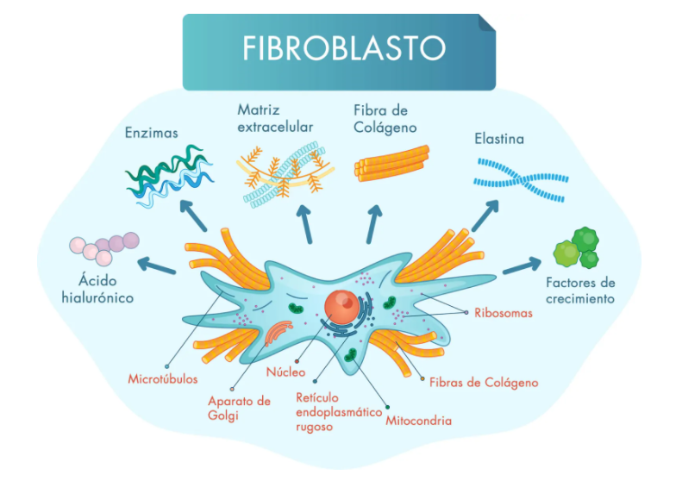
CELULAS
FIBROBLASTOS
Son las células principales de la dermis, sintetizan los componentes estructurales de la matriz extracelular como el colágeno, elastina, reticulina y glucosaminoclucanos (ácido hialuronico).
Estas proteínas son las principales responsables de la integridad, elasticidad, firmeza, tersura y volumen de la piel.
La senescencia de los fibroblastos está vinculado al envejecimiento, ya que implica alteración en la síntesis de los componentes estructurales de la matriz extracelular y por lo tanto la pérdida de turgencia, volumen, elasticidad y firmeza de la piel.

Slide 8
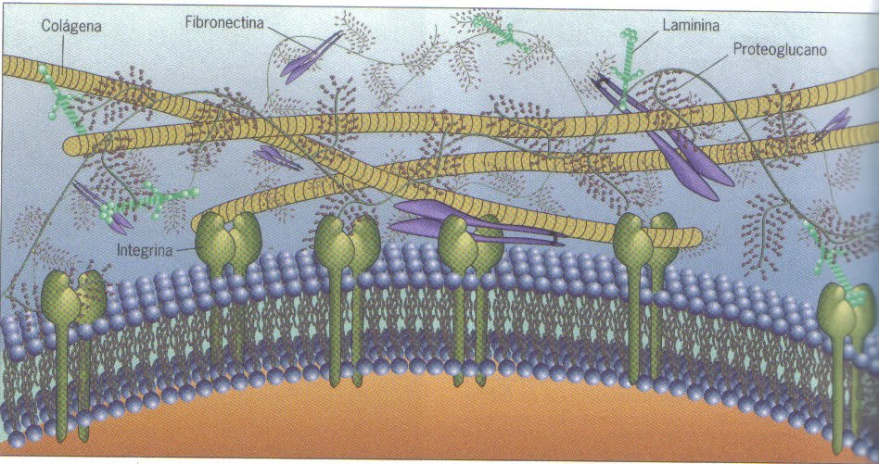
MATRIZ EXTRACELULAR
La matriz extracelular es una especie de red que une las células, proporcionando sujeción y permitiendo la interacción entre ellas.
La matriz extracelular se compone de:
proteínas fibrosas: colágeno, elastina y fibronectina;
sustancia fundamental: de aspecto gelatinoso, incluye macromoléculas llamadas proteoglicanos, que se asocian a largas cadenas de ácido hialurónico.
Matriz extracelular
La matriz extracelular ayuda a que las células se unan y se comuniquen con las células cercanas, y desempeña una función importante en la multiplicación celular, el movimiento celular y otras funciones celulares. También participa en la reparación del tejido dañado.

Slide 9
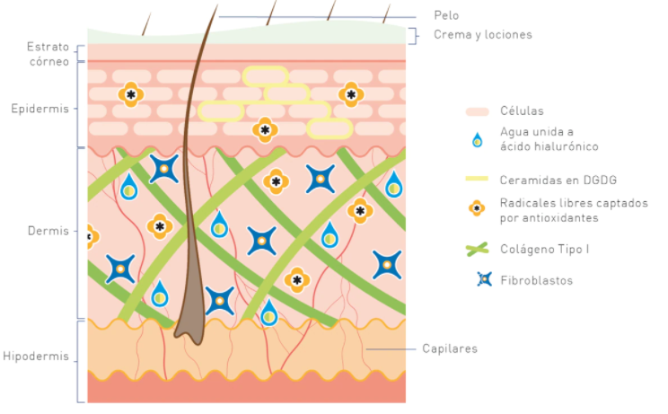
EPIDERMIS
La epidermis consta de diferentes capas celulares que forman una barrera protectora de células epiteliales.
La epidermis también contiene una matriz de sustancias grasas, constituida en un 50% por ceramidas, las cuales protegen a la piel de la pérdida de agua
Con el fin de que un principio activo pueda estimular la actividad y la proliferación de los fibroblastos, es necesario, sobre todo, que penetre en la epidermis hasta alcanzar la dermis papilar.
La exfoliación de las capas superiores de la epidermis (peeling superficial) produce un aumento de la actividad de los fibroblastos y de la producción de colágeno, ácido hialurónico y elastina

Slide 10
SENESCENCIA CELULAR

Slide 11
SENESCENCIA CELULAR
A partir de los 30 años la piel empieza a cambiar: su función barrera protectora se debilita progresivamente, el intercambio de oxígeno en las células se ralentiza, la epidermis pierde cada vez más humedad y su elasticidad disminuye.
Pero no es solamente la epidermis la zona afectada por el proceso de envejecimiento cutáneo; en la dermis se producen las afecciones estructurales que definen más claramente el proceso biológico de deterioro cutáneo (falta de firmeza, descolgamiento, palidez, etc.).
A medida que pasan los años, el metabolismo de las células dérmicas se hace cada vez más lento, lo que influye en la velocidad de la síntesis de colágeno, por lo que la firmeza y elasticidad cutánea se verán mermadas.
El envejecimiento endógeno de la piel viene determinado genéticamente, de la misma manera que el proceso de senescencia de los demás órganos. Este envejecimiento «desde dentro» causa cambios de estructura y de aspecto de la piel que provocan el trastorno de sus funciones.

Slide 12
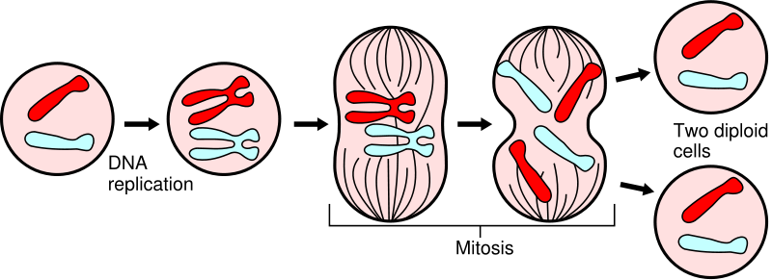
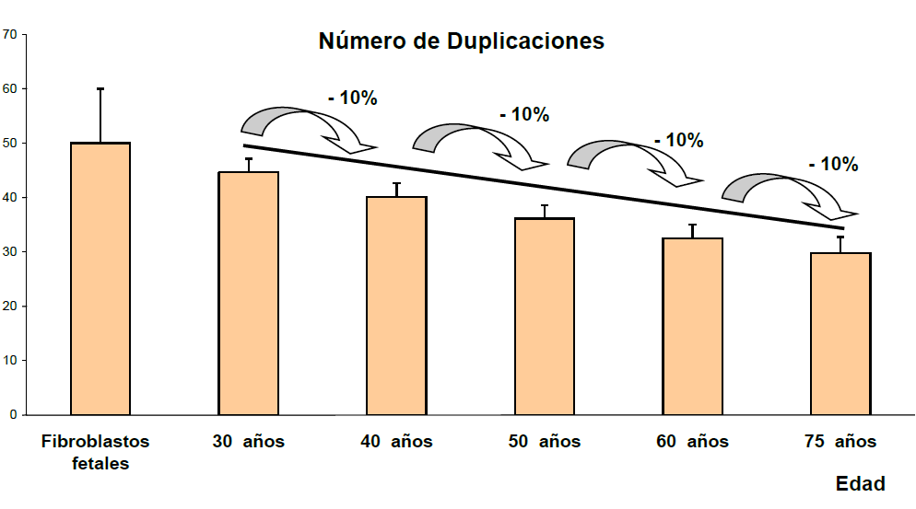
SENESCENCIA CELULAR
CICLO CELULAR:
Las células de nuestro organismo se regeneran continuamente.
El conjunto de eventos ordenados que dan lugar a este fenómeno se denomina “Ciclo celular” y consiste básicamente en el crecimiento de la célula y su división en dos células hijas
El papel del ADN en este proceso es vital, ya que es quien aporta la información genética necesaria para que se produzca. Así que antes de que las células se dividan, debe hacerlo el ADN, dando lugar a dos moléculas idénticas.
Durante su tiempo de vida los fibroblastos se reproducen por mitosis hasta una cierta cantidad de divisiones celulares, aproximadamente 50. Al mismo tiempo entre división y división se produce un deterioro de la funcionalidad del fibroblasto, entonces entran en senescencia celular y mueren.
NUMERO DE REPLICACIONES DE UN FIBROBLASTO

Slide 13
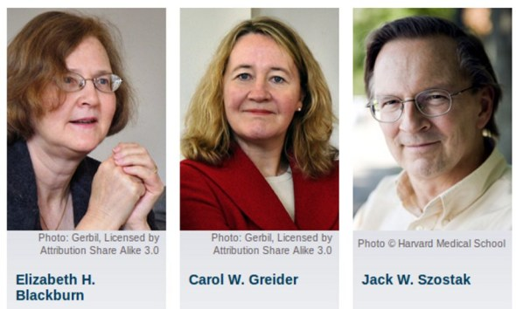
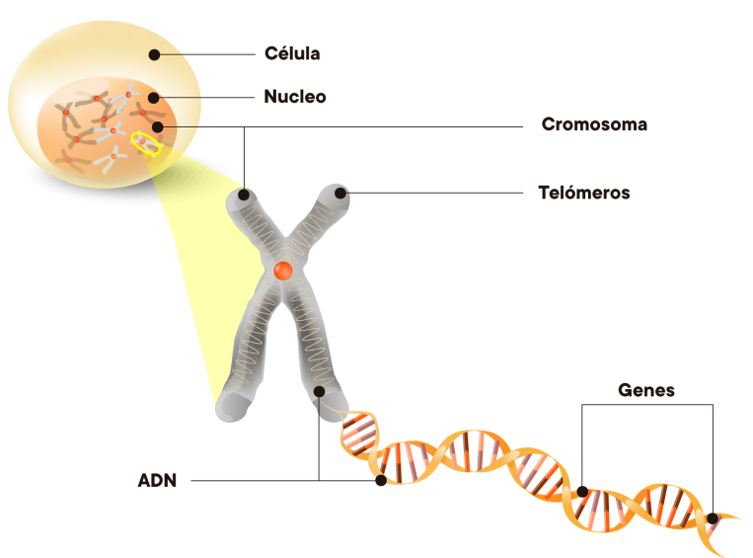
SENESCENCIA CELULAR
CROMOSOMAS Y TELÓMEROS
El ADN se estructura y se organiza en cromosomas. Los telómeros son los extremos de los cromosomas y su función es la estabilidad estructural de los cromosomas, la división celular y el tiempo de vida de las células
Los telómeros están implicados en numerosas funciones celulares relacionadas con la estabilidad de los cromosomas y la división celular.
A medida que las células van replicándose, el telómero va acortándose, limitando el número de divisiones y, como consecuencia, limitando la funcionalidad y la vida de la célula.

Slide 14
SENESCENCIA CELULAR
CÉLULAS ZOMBIES
La senescencia celular no es solo un proceso relacionado únicamente con el envejecimiento endógeno, condicionado genéticamente por la reducción de la capacidad replicativa de las células.
Este proceso se puede acelerar por causas exógenas y desencadena una cascada de acontecimientos a nivel celular y extracelular que conllevan a una degradación crónica de la piel.
Los factores ambientales, exposición solar y otros factores conocidos, generan la oxidación e inflamación de la piel; esto se traduce en un aumento de los marcadores proinflamatorios y se produce la acumulación de un entorno tóxico de ROS citoplasmáticos y mitocondriales. A partir de ahí comienza a producirse una transformación celular hacia la senescencia.
Este proceso no acaba ahí, si no que las células senescentes se propagan hacia otras células sanas a través de los exosomas y también intoxican el entorno de la matriz extracelular. Cuantas más células senescentes existen más rápido se desarrolla el proceso de envejecimiento de las otras células y el impacto generalizado. De ahí se deriva el concepto de “células zombies”, por la forma en la que unas contaminan a las otras.

Slide 15
SENESCENCIA CELULAR
MARCADORES DE LAS CÉLULAS SENESCENTES
Las células envejecidas muestran una serie de marcadores que se ven aumentados, tienen acumulación de ROS y producen grandes cantidades de citoquinas pro-inflamatorias y degradan el colágeno.
En definitiva, la senescencia celular implica la pérdida de la capacidad de replicación de las células para generar nuevas células jóvenes. Las células senescentes sufren unos cambios morfológicos y pierden su funcionalidad. Estas células no mueren inmediatamente, permanecen atrofiadas dañando a otras células y su entorno.

Slide 16
INGREDIENTES EXCELLENCE

Slide 17
ACCIÓN DE LOS INGREDIENTES
Los diferentes activos que se combinan en la línea Excellence, están indicados para trabajar en tres niveles
CELULAR:
Retrasar el envejecimiento celular mediante la protección de los telómeros del cromosoma.
Proteger y reparar el ADN, prolongando el correcto funcionamiento de las células de la piel
Disminuir el impacto de los factores multiplicadores de la senescencia
MATRIZ EXTRACELULAR:
Reforzar la matriz extracelular mediante estimulación de colágeno, elastina y ácido hialurónico.
Evitar la degradación crónica de la MEC que producen las células senescentes en su entorno.
EPIDERMIS.
Estimular la regeneración celular.
Restaurar la función de la barrera lipídica de la piel para frenar la pérdida de agua y mantener la hidratación.

Slide 18
SCUTELARIA BAICALENSIS
PROTEGE LOS TELOMEROS
Estudios in vitro muestran que en los fibroblastos de la piel humana irradiados con rayos ultravioleta se reduce significamente la longitud de los telómeros, mientras que los fibroblastos tratados con baicaleina, principal flavonoide que compone este extracto, se mantiene la longitud de los telómeros un 30% más. Además, ralentiza la detención del ciclo celular que se produce en los fobroblastos irradiados con UVA.
REPARA EL DAÑO OXIDATIVO EN EL ADN
La baicaleina disminuye el nivel de ROS intracelulares y protege a las células de las roturas de ADN causadas por las exposición UVB
REDUCE LOS MARCADORES DE LA SENESCENCIA
Los análisis in vitro sobre cultivos de fibroblastos humanos tratados con Teloactive muestran una clara disminución de la actividad de SA-ß-galactosidasa, el principal marcador de la senescencia celular. Además, se observa la reducción en la expresión de citoquinas proinflamatorias, metaloproteinasas, ROS mitocondriales y citoplasmáticos, entre otros, que revelan la condición de senectud de las células.
Por tanto, la Scutellaria baicalensis puede retrasar el envejecimiento de los fibroblastos, aumentando su capacidad de replicación, y recuperar las características de las células jóvenes.

Slide 19
ACCIÓN SOBRE LAS CELULAS: EXTRACTO HIERBA SANTA
ESCUDO CELULAR: CELLULAR SHIELD
Es el extracto concentrado de la planta Eridictyon Californicum (Hierba Santa). Sus hojas perennes están cubiertas con una resina que protege a la planta contra el sol, gracias a su contenido rico en flavonoides, que se compone principalmente de homoeriodictiol y eriodictiol.
El extracto de esta planta se considera protector y reparador del ADN, mejorando el funcionamiento de la célula al recibir en perfecto estado la herencia transmitida en la división celular. De esta manera, prolonga el correcto funcionamiento de las células de la piel.
El ADN juega un rol fundamental en el funcionamiento y renovación celular y es por lo tanto esencial para una piel saludable. Cuando se daña, la proteína p53, descrita como el guardián del genoma, se activa y su rápida acción repara el daño del ADN. La célula se vuelve viable una vez más y rejuvenece la piel desde adentro al proveer la energía necesaria para su regeneración.
Estudios demuestran que el extracto de Hierba Santa protege y fortalece los mecanismos naturales que reparan el ADN en las células expuestas a estrés ultravioleta, mediante la activación de la proteína p53.

Slide 20
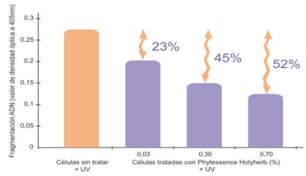
ACCIÓN SOBRE LAS CELULAS: EXTRACTO HIERBA SANTA
ESCUDO CELULAR: CELLULAR SHIELD
Después de la exposición solar, aumenta el nivel de fragmentación del ADN en las células ocasionado por el estrés oxidativo.
En este estudio, se reduce la fragmentación de ADN en las células tratadas con extracto de Hierba Santa.
En las mismas condiciones experimentales, Cellular Shield (extracto de Hierba Santa) reduce el nivel de estrés observado en los keratinocitos.
Este efecto es demostrado a través de observación microscópica de los niveles activados por la proteína p53.
Efecto Protector y reparador de Cellular Shield

Slide 21
ACCIÓN SOBRE LA MATRIZ EXTRACELULAR
ÁCIDO HIALURÓNICO DE BAJO PESO MOLECULAR: Es un polisacárido del tipo de los Glucosaminoglucanos, sintetizado por los fibroblastos. Su función es contribuir al mantenimiento hídrico y estructura de la piel. Es un componente fundamental en la piel. El aporte de Ácido Hialurónico por vía tópica mejora la hidratación, elasticidad y volumen de la piel. Aumenta la firmeza de la piel, estimulando la síntesis de Colágeno I.
GLICOPÉPTIDOS DE SOJA: Activadores de la síntesis de Colágeno I de alta pureza, que actúan aumentando la concentración del mismo, recuperando la tersura y la firmeza de una piel joven
COLÁGENO NATIVO SOLUBLE: El colágeno es la proteína mayoritaria y más importante en el tejido conectivo de la piel. Contrarresta la reticulación progresiva del colágeno que se produce con la edad, aumentando la firmeza y contenido en agua de la piel.
ELASTINA MARINA: Es una proteína con funciones estructurales que recupera la elasticidad de la piel perdida por el envejecimiento. Efecto reestructurante y reafirmante

Slide 22
ACCIÓN SOBRE LA MATRIZ EXTRACELULAR
ZINC: Oligoelemento esencial para la regulación del crecimiento celular y su regeneración. Inhibe la producción de colagenasa y proporciona una importante defensa antioxidante a la piel.
CALCIO: Oligoelemento que estimula la regeneración celular y regula la barrera lipídica protectora de la piel. Modula la proliferación de los queratinocitos y su diferenciación.
MAGNESIO: Oligoelemento fundamental para ralentizar el proceso de envejecimiento en la piel. Estimula la piel para asegurar que se mantiene la elasticidad y los niveles de hidratación necesarios en una piel joven.
PCA: Ácido Pirrolidin Carboxílico, representa el 15% del Factor de Hidratación Natural de la piel. Contribuye de forma importante a recuperar y mantener la concentración de agua de una piel joven.
EXTRACTO DE CAVIAR: Complejo nutritivo rico en fosfolípidos y fosfoproteínas, sustancias energizantes que estimulan la regeneración celular promoviendo la tonificación, la reafirmación y la elasticidad de la piel.

Slide 23
ACCIÓN SOBRE LA EPIDERMIS
ÁCIDO HIALURÓNICO DE ALTO PESO MOLECULAR: Es un polisacárido del tipo de los Glucosaminoglucanos, sintetizado por los fibroblastos. El de alto peso molecular tiene acción a nivel superficial con un elevado poder de hidratación y filmógeno no oclusivo. Permite obtener hidratación a corto y largo plazo fundamentalmente de la epidermis.
VITALHEAT ANTI-OX: El fermento biotecnológico VitalHeat Anti-ox es un potente protector de la oxidación que se activa con el calor. Es un poderoso antioxidante fotoactivado que ha demostrado ser altamente eficiente contra el envejecimiento infrarrojo. También aumenta la defensa natural de la piel contra el daño ultravioleta, aumenta la tasa de renovación celular y fortalece el estrato córneo.
Cuando se aplica tópicamente, VitalHeat Anti-ox tiene una capacidad demostrada para tratar la piel dañada por el sol a nivel celular, aumentar la hidratación y estimular los fibroblastos de colágeno y elastina.
COMPLEJO DE CERAMIDAS: Concentrado restaurador de la función de la barrera lipídica de la piel que ayuda a frenar la pérdida de agua, recuperando el confort de una piel equilibrada

Slide 24
ACCIÓN SOBRE LA EPIDERMIS
ÁCIDO GLICÓLICO - ALFA HIDROXIÁCIDO (AHA): Ingrediente activo purificante y renovador que ayuda a mejorar la textura de la piel. Estimula los procesos regenerativos, ayuda a igualar el tono de la piel y combate las complicaciones de la piel grasa.
ÁCIDO LACTOBIÓNICO - POLIHIDROXIÁCIDO (PHA): Ingrediente activo con poder regenerador, antioxidante e hidratante gracias a su molécula de galactosa que aumenta la absorción y evita la pérdida de agua transdérmica. También estimula la síntesis de colágeno, ayudando en la reestructuración y renovación epidérmica.
ÁCIDO SALICÍLICO - BETA HIDROXIÁCIDO (BHA): Ingrediente activo con alto poder purificador y renovador que actúa en profundidad.
ÁCIDO MÁLICO - HIDROXI ALFA (AHA): El ácido málico se asocia a una macromolécula proteica derivada de las almendras que reduce su tasa de absorción, potenciando su acción renovadora en las capas superficiales de la piel.

Slide 25
ACCIÓN SOBRE LA EPIDERMIS
HIDRÓXIDO DE AMONIO: Ingrediente activo que adapta el pH de los hidroxiácidos a las necesidades específicas de la piel, permitiendo que el suero realice la función deseada. También aumenta la sensación de comodidad después de la aplicación.
EXTRACTO DE ÁLOE VERA: Ingrediente activo con propiedades hidratantes, calmantes y refrescantes. También tiene actividad antioxidante y antiinflamatoria y participa en los procesos regenerativos de la piel, potenciando la acción rejuvenecedora de la fórmula
AVENANTRAMIDAS: Son compuestos bioactivos, que se encuentran naturalmente en la avena, capaces de proteger la piel contra el daño causado por los radicales libres. Pueden ayudar a reducir la sensibilidad de la piel, lo que son ideales para productos destinados a pieles delicadas. Además, también tienen propiedades calmantes que pueden ayudar a reducir el enrojecimiento en la piel estresada Las avenantramidas penetrar en las capas más profundas de la piel y retener la humedad, lo que ayuda a mantener la piel hidratada y suave.
ACEITES DE ZANAHORIA, GIRASOL, GERMN DE TRIGO: Estimulan la actividad celular promoviendo un crecimiento más rápido y saludable, proporcionan una acción protectora frente a las agresiones medioambientales, tienen propiedades antioxidantes y mejoran la circulación sanguínea en los folículos pilosos, lo que favorece un suministro óptimo de nutriente a las pestañas

Slide 26
ACCIÓN SOBRE LA EPIDERMIS
AGUA TERMAL: El agua termal, proveniente de las termas de Salies de Béarn en los Pirineos, hay sido utilizada tradicionalmente en hidroterapia. Su alta con concentración en sales, minerales y oligoelementos como el calcio, magnesio, hierro, cobre y zinc, descongestiona, repara y relaja la piel, dándole esplendor.
El agua termal, es un agente hidratante que permite mantener la piel suave y flexible ayudando a reducir la apariencia de la piel seca y escamosa.
ALANTOINA: La alantoína tiene un efecto calmante y nutritivo sobre la piel. Contribuye a preservar la humedad natural y acelera la formación o regeneración celular. Además, la alantonía mejora la estructura de la piel haciendo la piel más suave y tersa
PANTENOL: Es el precursor de la vitamina B5 y tiene propiedades hidratantes, calmantes y regeneradoras. Además, favorece la función de barrera protectora de la piel y mejora su elasticidad. favorece la regeneración celular de la piel, reduciendo el enrojecimiento y dando confort a la piel
HIDROLIZADO DE ESTERES DE JOJOBA: Acondiciona la piel, manteniendo su flexibilidad y su suavidad, gracias a sus propiedades filmógenas, creando un escudo protector y un recuperando el equilibrio hídrico. Ayuda a limpiar la piel sin causar irritación ni sequedad y aporta hidratación y suavidad a la piel.

Slide 27
PRODUCTOS

Slide 28
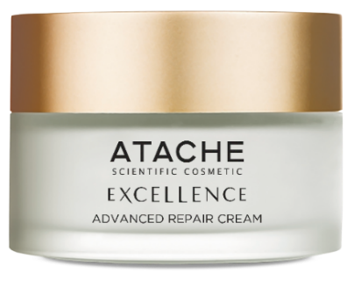
Advanced repair cream
Descripción:
Potente tratamiento rejuvenecedor con sistema triple acción de antienvejecimiento global. En primer lugar, trabaja intensamente a nivel celular, junto al ciclo de renovación y reparación de la piel, retrasando el envejecimiento gracias a sus activos promotores de la telomerasa y protectores del ADN. Por otra parte, mejora la matriz extracelular, rejuveneciendo las células estructurales de la dermis y estimulando la síntesis de colágeno, lo que aporta tersura, volumen y firmeza. Por último, refuerza la epidermis, interviniendo en los mecanismos naturales de hidratación, recuperando la elasticidad, la suavidad y el equilibrio.
Indicaciones:
Desde las pieles maduras, que precisan un tratamiento rejuvenecedor, reestructurante y renovador, hasta las más jóvenes, que buscan prolongar y mantener la apariencia y salud de su rostro.
Ingredientes:
Teloactive (Scutellaria baicalensis), Cellular Shield (Extracto de Hierba Santa), glicopéptidos de soja, ácido hialurónico, complejo de ceramidas.
Tarro
50 mL

Slide 29
Advanced repair cream
RESUMEN INGREDIENTES
Ingredientes | Propiedades | Acción
Scutellaria baicalensis | Protege los telómeros | ADN Celular
Extracto de Hierba Santa | Activa la proteína p53 | ADN Celular
Glicopéptidos de soja | Activa el colágeno | Matriz Extracelular
Ácido hialurónico alto peso | Refuerza estructura | Matriz Extracelular
Complejo de ceramidas | Barrera lipídica | Epidermis

Slide 30
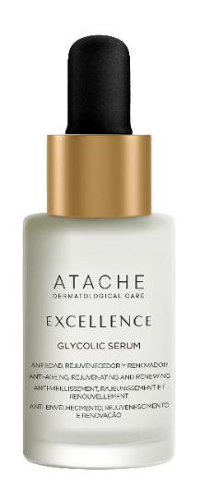
Glycolic serum
Descripción:
Potente serum antiedad, formulado con una excepcional combinación alfa, beta y polihidroxácidos, que rejuvenece gracias a un efecto renovador de la piel. Reduce las imperfecciones, limpia en profundidad las impurezas, revitaliza y unifica el tono. Contiene activos que adaptan a 3,5 el pH de la fórmula, ajustándola a las necesidades específicas de la piel, lo que permite que los hidroxiácidos realicen la función deseada y que aumente la sensación de confort tras la aplicación del serum.
Indicaciones:
Tratamiento antiedad, rejuvenecedor y reparador indicado para todo tipo de pieles que buscan tanto un efecto rejuvenecedor como luchar contra los primeros signos de envejecimiento. El efecto renovador, hidratante y purificante es visible desde las primeras aplicaciones
Ingredientes: Ácido glicólico, Ácido lactobiónico , Ácido salicílico , Ácido Málico, Hidróxido de amonio, Extracto de áloe Vera
Frasco Gotero
30 mL

Slide 31
GLYCOLIC SERUM
RESUMEN INGREDIENTES
Ingredientes | Propiedades | Acción
Ácido glicólico | Exfoliante renovador | Epidermis
Ácido lactobiónico | Exfoliante renovador | Epidermis
Ácido salicílico | Exfoliante renovador | Epidermis
Ácido Málico | Exfoliante renovador | Epidermis
Hidróxido Amonio | Regula PH | Epidermis
Extracto de áloe Vera | Hidratante | Epidermis

Slide 32
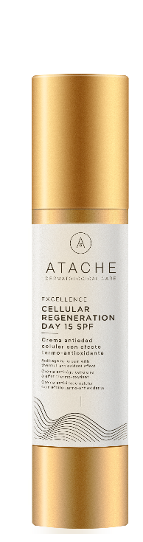
CELLULAR REGENERATION DAY
Descripción:
Excepcional crema de día que incorpora en su fórmula dos eficaces activos: El innovador TeloActive, que retrasa los signos de la senescencia celular, y el potente activo celular shield que protege y repara el ADN, Además, el fermento biotecnológico VitalHeat-Anti-Ox es un potente protector de la oxidación que se activa con el calor. Esta acción combinada hace que las células se regeneren durante el día, manteniéndose protegidas por los filtros solares que acompañan esta formulación.
Indicaciones:
Tratamiento con tecnología 3D anti aging que trabaja la regeneración celular, rejuvenece, protege y repara el adn, con efecto termo antioxidante, indicado para todo tipo de pieles.
Ingredientes: Teloactive (Scutellaria baicalensis), Cellular Shield (Extracto de Hierba Santa), VitalHeat-AntiOx (Thermus Thermopillus)
Airless
30 mL

Slide 33
CELLULAR REGENERATION DAY
RESUMEN INGREDIENTES
Ingredientes | Propiedades | Acción
Scutellaria baicalensis | Protege los telómeros | ADN Celular
Extracto de Hierba Santa | Activa la proteína p53 | ADN Celular
Thermus Thermophillus | Antioxidante | Epidermis
Filtros solares | Protección | Epidermis

Slide 34
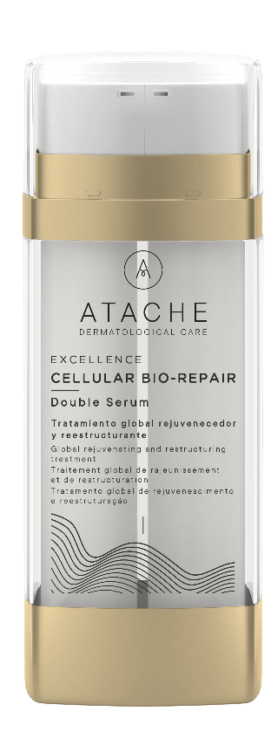
CELLULAR BIO-REPAIR DOUBLE SERUM
Descripción:
Doble serum que combate los signos del proceso de degeneración de los fibroblastos senescentes y mantiene en óptimo estado la vitalidad de las células de la piel. Se combina con una formulación de bioelementos esenciales que activan el mecanismo biológico de regulación y regeneración celular y retrasan el envejecimiento cutáneo. Además, actúan como antioxidante, refuerzo de la barrera lipídica y estimulante de la elasticidad y la síntesis de colágeno.
Indicaciones:
Para todo tipo de pieles que buscan retrasar los signos del envejecimiento mediante la ralentización de la propagación de las células envejecidas y minimiza el daño que provocan gracias a su combinación de activos que mantienen en óptimo estado el metabolismo celular.
Ingredientes: Teloactive (Scutellaria baicalensis), Cellular Shield (Extracto de Hierba Santa), Zinc, Calcio, Magnesio y Ácido Pirrolidin Carboxílico
Doble Airless
30 mL

Slide 35
CELLULAR BIO-REPAIR DOUBLE SERUM
RESUMEN INGREDIENTES
Ingredientes | Propiedades | Acción
Scutellaria baicalensis | Protege los telómeros | ADN Celular
Extracto de Hierba Santa | Activa la proteína p53 | ADN Celular
Bioelementos | Regeneración celular | Epidermis
Colágeno Nativo | Reafirmante | Matriz extracelular
Elastina Marina | Reestructurante | Matriz extracelular
Ácido Hialurónico BPM | Reafirmante | Matriz extracelular

Slide 36
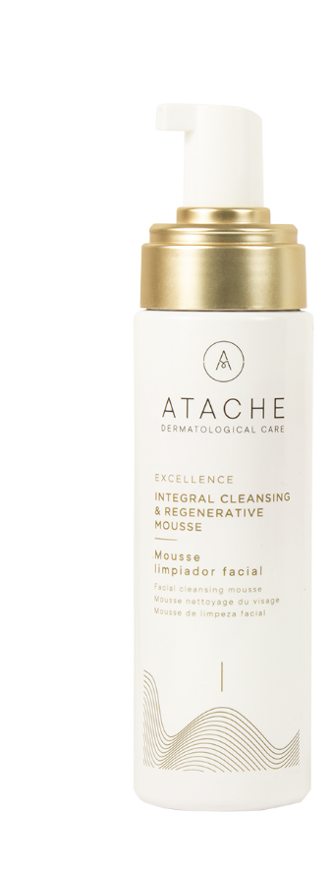
integral cleansing & regenerative mousse
Descripción:
Potente Limpiador facial en espuma para todo tipo de pieles, incluidas las más sensibles. Formulado a base de Agua Termal, enriquecido con activos de limpieza y un complejo potenciador con ácido glicólico y ácido láctico, produce una limpieza integral express y logra un efecto inmediato de piel renovada.
El resultado es una mousse que convierte la limpieza en una experiencia agradable y que limpia suave y eficazmente la piel hidratándola durante el lavado.
Indicaciones:
Indicado para todo tipo de pieles para conseguir un efecto de limpieza suave y profunda, eliminando todos los restos de impurezas y ayudando al cutis a mantenerse rejuvenecido e hidratado
Ingredientes: Agua termal. Tensioactivos, Hidrolizado de esteres de jojoba, ácido glicólico, ácido láctico
Auto-espumable
200 mL

Slide 37
ph balance & descongestive thermal mousse
Descripción:
Tónico facial en espuma para todo tipo de pieles que contiene agua termal, avenantramidas, alantoina, pantenol y Biocell Active Complex, una excelente combinación de oligoelementos que activan el metabolismo celular. Cada uno de estos ingredientes ofrece beneficios específicos que pueden ayudar a mantener la piel calmada, hidratada y suave. En conjunto, estos ingredientes pueden ayudar a limpiar, calmar y tonificar la piel mientras la mantienen hidratada, suave y rejuvenecida.
Indicaciones:
Indicado para todo tipo de pieles para conseguir un efecto de limpieza suave y profunda, eliminando todos los restos de impurezas y ayudando al cutis a mantenerse joven e hidratado.
Ingredientes: Agua termal. Avenantramidas, Alantoína, Pantenol, zinc, calcio y magnesio
Auto-espumable
200 mL

Slide 38
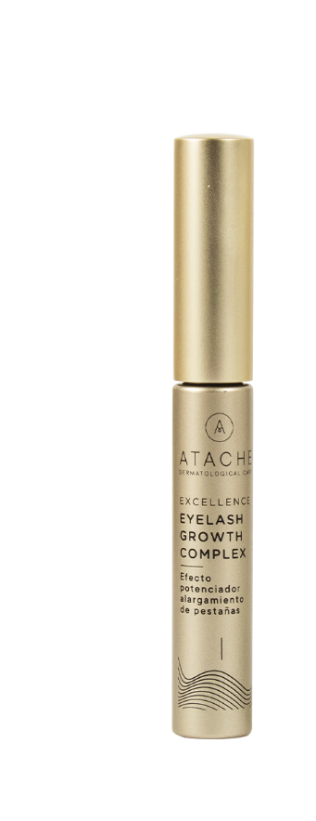
EXCELLENCE EYELASH GROWTH COMPLEX
Descripción:
Pincel aplicador con una fórmula potenciadora del alargamiento de cejas y pestañas. Los estudios dermatológicos y oftalmológicos que permiten afirmar que el EXCELLENCE EYELASH GROWTH COMPLEX provoca un efecto potenciador del alargamiento de las pestañas y un aspecto más saludable.
- 85% de los voluntarios encuestados considera que SUS PESTAÑAS SUFRIERON UN ALARGAMIENTO tras el uso continuado del producto.
- 65% de los voluntarios encuestados considera que SUS PESTAÑAS PRESENTAN UN ASPECTO MÁS SALUDABLE tras el uso continuado
Indicaciones:
Tratamiento de 28 noches para potenciar el alargamiento de las pestañas. Su fácil aplicación sobre el párpado limpio y seco estimula la raíz de las pestañas, favorece su crecimiento y fortalece las ya existentes.
Ingredientes: Aceite de germen de trigo, aceite de zanahorIa, aceite de girasol.
Pincel
5 mL

Slide 39
PROTOCOLO DE USO

Slide 40
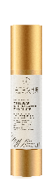

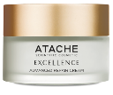
Protocolo de uso
1
Doble desmaquillado coreano: Aplicar el óleo TOTAL MAKE UP REMOVER y emulsionar con los dedos humedecidos en agua con suaves masajes. Retirar con discos de algodón. Seguidamente, aplicar el gel MAKE UP REMOVER GEL con un masaje circular por todo el rostro; pulverizar AQUA TONIC para emulsionar con los dedos. Retirar con agua y toallas desechables o esponjas.
DÍA
Cellular Regeneration Day: Aplicar el producto por rostro, cuello y escote hasta su
total absorción.
2
NOCHE
Cellular Bio-Repair Double Serum: Aplicar una pulsación de cada dispensador y masajear en rostro, cuello y escote.
Glycolic serum: Aplicar una fina capa por todo el rostro y dejar actuar por 10 minutos. 2 veces por semana
Advanced Repair Cream: A continuación, aplicar la crema en rostro cuello y escote, realizando un suave masaje con la yema de los dedos hasta su completa absorción.
3
4

Slide 41
PROGRAMA PROFESIONAL

Slide 42
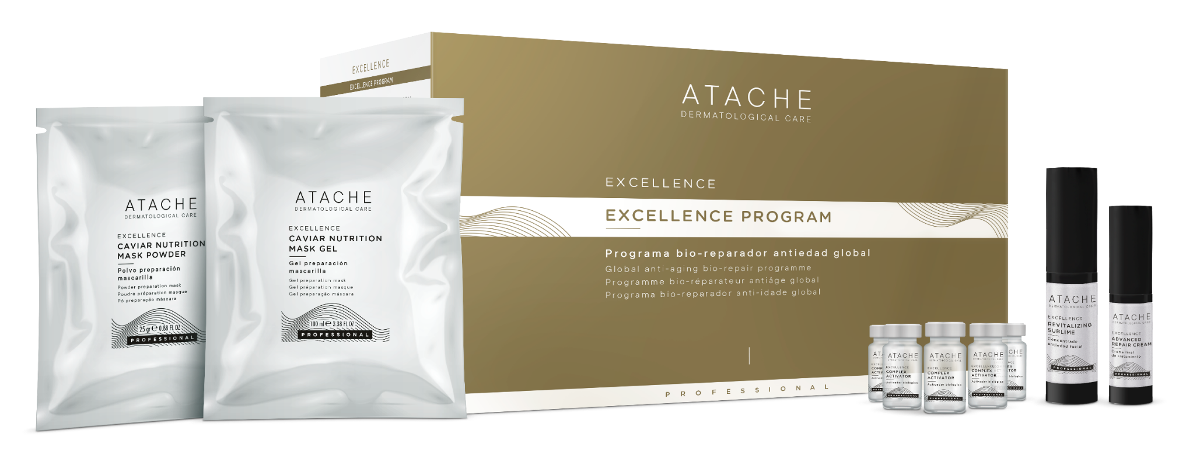
EXCELLENCE BIO REPAIR PROGRAM

Slide 43
EXCELLENCE BIO REPAIR PROGRAM
TRATAMIENTO PROFESIONAL EN CABINA
El tratamiento global antiedad EXCELLENCE está ideado para cubrir las necesidades más exigentes de las pieles maduras. Su potente fórmula está basada en altas concentraciones de novedosos ingredientes activos, los cuales se combinan entre sí y actúan contra el envejecimiento de la piel a través de distintos mecanismos.
A nivel profundo actúa retrasando así el envejecimiento de las células de la piel y en la recuperación del buen funcionamiento de los fibroblastos.
Protege y repara el ADN, mejorando el funcionamiento de la célula al recibir en perfecto estado la herencia transmitida en la división celular. De esta manera, prolonga el correcto funcionamiento de las células de la piel.
A nivel extracelular, refuerza su matriz, así la piel recupera la tersura, el volumen, la turgencia, la hidratación y la luminosidad que van disminuyendo con el paso del tiempo.
A nivel de la epidermis, ayuda a mantener la hidratación óptima y la nutrición tan importante para una piel equilibrada.

Slide 44
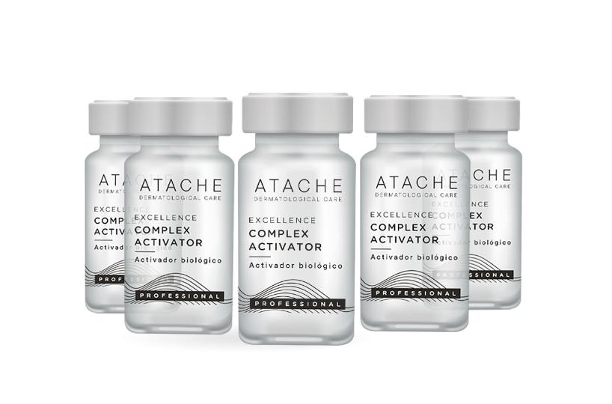
COMPLEX ACTIVATOR
DESCRIPCIÓN
Eficaz combinación de oligoelementos esenciales para la regulación y la regeneración celular que retrasan el envejecimiento cutáneo. Su contenido en Zinc, Calcio y Magnesio proporciona una importante defensa antioxidante a la piel, mejorando su elasticidad y su nivel óptimo de hidratación.
INGREDIENTES:
Calcio, Magnesio, Zinc y Ácido Pirrolidin Carboxílico
PRESENTACIÓN:
5 viales de 5 mL
MODO DE USO: Aplicar un vial en cada sesión y activar de forma manual, mesoterapia virtual, radiofrecuencia o lonización

Slide 45
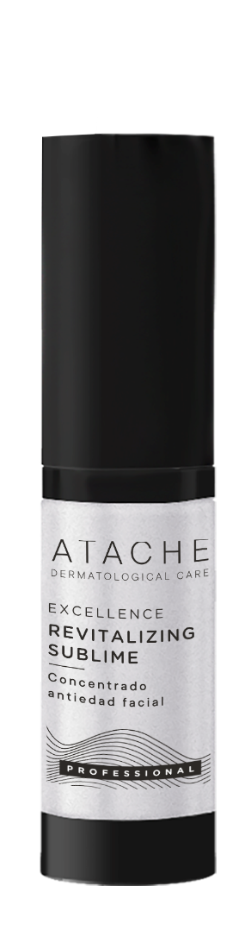
REVITALIZING SUBLIME
DESCRIPCIÓN
Excepcional serum antiedad de innovadora fórmula que actúa retrasando el envejecimiento celular de la piel. Gracias a su poder reestructurante, el rostro consigue un aspecto visiblemente más joven desde su primera aplicación. Esta delicada emulsión de textura sedosa devuelve a la piel toda su elasticidad y belleza.
INGREDIENTES:
Scutellaria baicalensis, Extracto de Hierba Santa, Colágeno Nativo Soluble, Elastina Marina y Ácido Hialurónico de Bajo Peso Molecular.
PRESENTACIÓN:
Airless 30 mL
MODO DE USO: Aplicar 20 pulsaciones por sesión, realizando el MASAJE EXCELLENCE

Slide 46
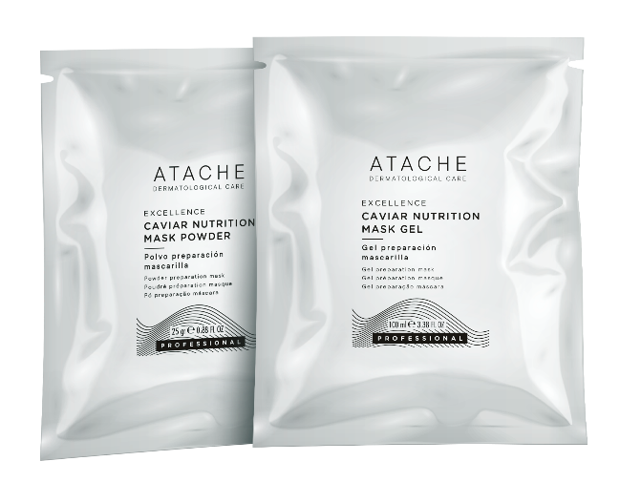
CAVIAR NUTRITION MASK
DESCRIPCIÓN
Innovadora máscara de alginatos con Extracto de Caviar que se presenta en dos fases para realizar la mezcla de forma óptima. Gracias a su contenido en Caviar, estimula la regeneración celular, promoviendo la tonificación, reafirmación y elasticidad de la piel. Su efecto oclusivo potencia la penetración de los ingredientes activos aportados durante el tratamiento EXCELLENCE en cabina
INGREDIENTES:
Extracto de Caviar, Calcio y Magnesio.
PRESENTACIÓN:
5 sobres POLVO x 25 gr. + 5 sobres GEL x 100 ml.
MODO DE USO: Mezclar el contenido de dos sobre de polvo y gel y aplicar con espátula sobre el rostro, cuello y escote. Dejar actuar por 10 minutos y posteriormente retirar.

Slide 47
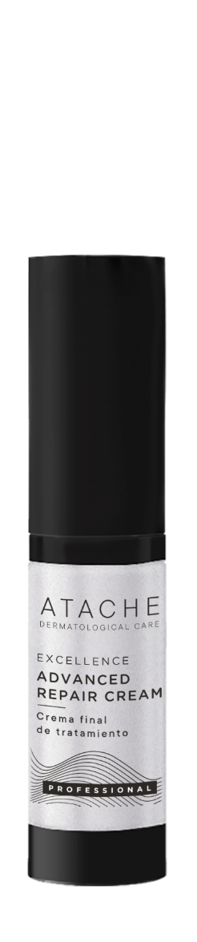
ADVANCED REPAIR CREAM
DESCRIPCIÓN
Excepcional tratamiento de acción global antiedad, que trabaja intensamente para una regeneración intensiva y actúa retrasando el envejecimiento celular de la piel. El rostro recupera la tersura y firmeza de una piel joven. Su textura fundente le envuelve en una sensación única como toque final del tratamiento.
INGREDIENTES:
Scutellaria baicalensis, Extracto de Hierba Santa, glicopéptidos de soja, ácido hialurónico, complejo de ceramidas
PRESENTACIÓN:
Airless 15 mL
MODO DE USO: Aplicar 10 pulsaciones por sesión, realizando el masaje GEISHA ANMA para su absorción final.

